Slide 1
第五章 非线性判别函数

Slide 2
为什么要引入非线性判别函数？
前面我们讨论了用线性函数设计分类器的方法，重点介绍了Fisher准则和感知准则及梯度下降算法
如果问题本身是线性可分的，则使用线性判别函数可以取得理想的分类效果
如果问题本身不是线性可分的，仍可以使用线性判别函数、设计线性分类器实现分类，但往往会带来较大的分类错误
如果问题本身不是线性可分的，就需要考虑是否应该采用非线性分类器解决问题
本章重点讨论分段线性分类器的算法和人工神经网络分类器算法

Slide 3
5.1 分段线性判别函数的基本概念
分段线性判别函数是一种特殊的非线性判别函数，它确定的决策面是由若干超平面段组成的。由于它的基本组成仍然是超平面，因此，与一般的超曲面（例如贝叶斯决策面）相比，仍然是简单的；又由于它是由多段超平面组成的，所以它能逼近各种形状的超曲面，具有很强的适应能力。
图5.1中我们分别给出了采用线性判别函数、分段线性判别函数和二次判别函数所得到的分解面。
从图中我们不难看出，分段线性判别函数比一般的线性判别函数错误率要小，又比一般的非线性判别函数简单。
下面首先讨论分段线性判别函数的基本概念和设计分段线性分类器的一般考虑，然后介绍几种分段线性分类器的设计方法。

Slide 4

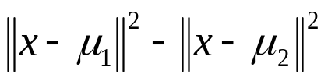
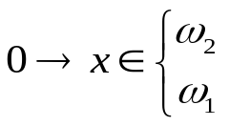
5.2 基于距离的分段线性判别函数
在第二章讨论的贝叶斯决策规则，当类条件概率密度函数为正态分布，各特征统计独立且同方差时，用贝叶斯规则可得到线性距离判别函数，特别是当 时，决策规则式可写为：
这时的决策面是两类期望的垂直平分面如图5.2所示，这样的分类器叫做最小距离分类器。
这一判别函数虽然实在十分特殊的条件下推出来的，但它却给我们一个相当重要的启示，这就是可以把均值作为各类的代表点，用距离作为判别函数进行分类。
>
(5-1)
<

Slide 5



现在我们考虑图5.3所示的两类分布情况， 和 都是多峰分布。如果我们利用上面的方法，把两类均值 作为代表点，设计最小距离分类器，则得到分界面I。这样做的缺点是错误率大。如果每类不是只取一个代表点，而是取多个代表点。例如 类取2个代表点， 类取3个代表点，仍利用上面定义的距离判别函数，把未知样本x归到离它最近的代表点所属类别，则可得到如图中的折线（即分界面II），它是由多段超平面组成的，其中每一小段都是最小距离分类器。结果是令人满意的。

Slide 6



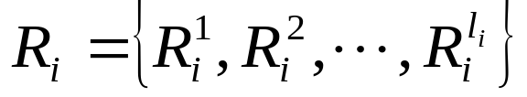


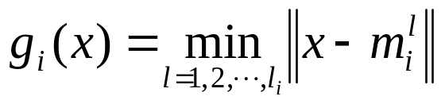
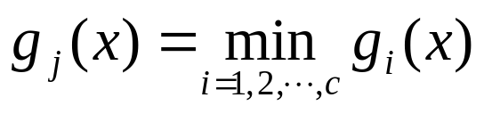

一般的讲，如果对于 类取 个代表点，或者说，把属于 类的样本区域 分为 个子区域，即
其中 表示第I类的第l个子区域，用 表示该子区域中样本的均值向量，并以此作为该子区域的代表点，并定义如下判别函数：
若有
则把x归到 类。
这样的分类器叫做分段线性分类器。
（5-2）
（5-3）

Slide 7
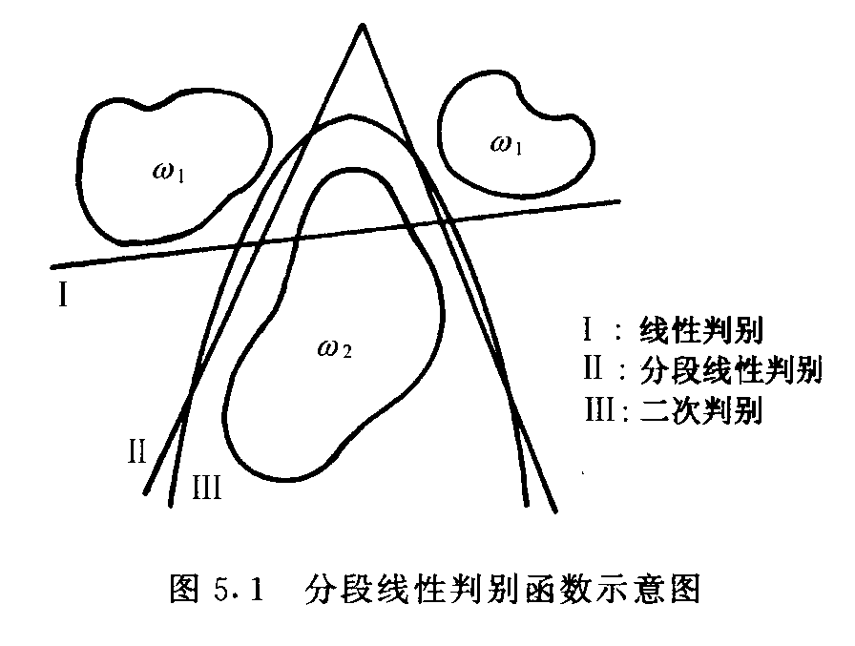
返回

Slide 8
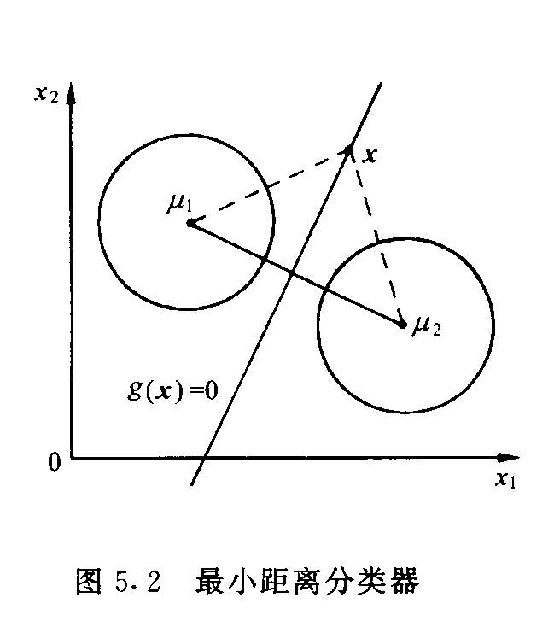
返回

Slide 9
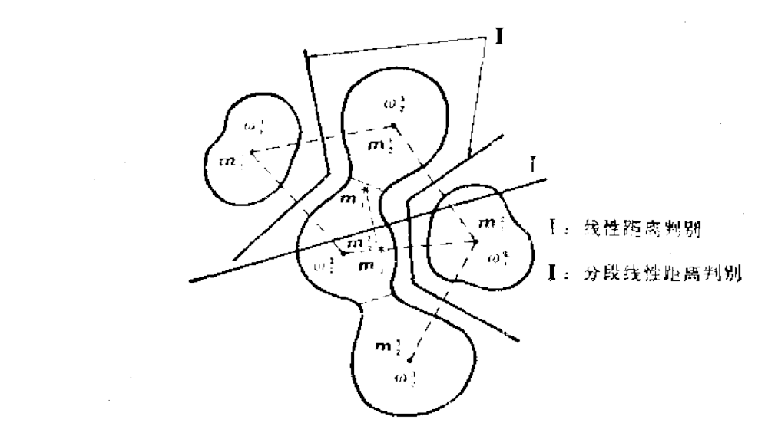
图5.3 用多个最小距离分类器组成分段线性分类面
返回

Slide 10
5.3 二次判别函数
利用正态的假设，每类样本都为正态分布，那么即可得到每类的决策函数（略）

Slide 11
5.4 多层感知器网络（BP 网络）
感知器网络存在一定缺点。
单层感知器：硬限幅函数 为作用函数，只能解决简单的分类问题。
硬限幅函数的不可微分特性，使其扩展到多层感知器时带来权值修正的困难。

Slide 12
5.4.1 人工神经元
生物神经元
人脑大约由10¹²个神经元组成，神经元互相连接成神经网络
神经元是大脑处理信息的基本单元，以细胞体为主体，由许多向周围延伸的不规则树枝状纤维构成的神经细胞，其形状很像一棵枯树的枝干。它主要由细胞体、树突、轴突和突触(Synapse，又称神经键)组成。

Slide 13
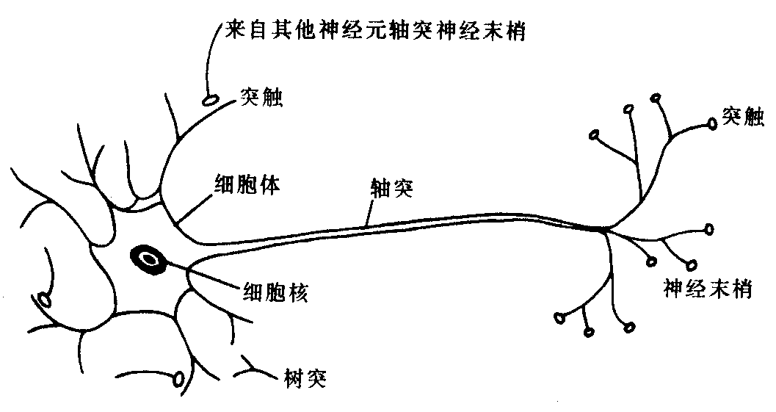
生物神经元示意图

Slide 14
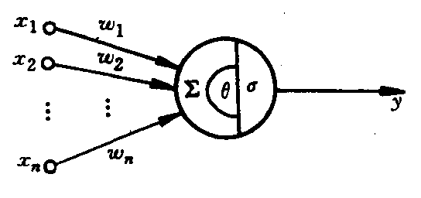
人工神经元模型
归纳一下生物神经元传递信息的过程：
生物神经元是一个多输入、单输出单元。
常用的人工神经元模型可用下图模拟。
人工神经元模型

Slide 15
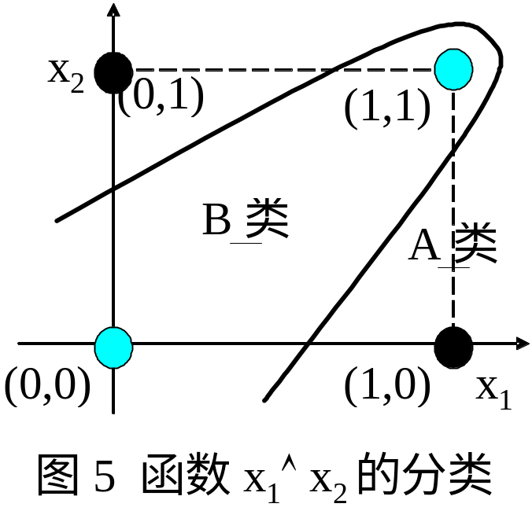
5.4.2 多层感知器
对异或逻辑函数XOR(真值表如下所示), 不可能利用单层感知器设计的线性分类面（线性分类函数），如下图所示。
x₁ | x₂ | x₁∨x₂
0 0 1 1 | 0 1 0 1 | 0 1 1 0
?

Slide 16

  而多层感知器，如下图所示的2层设计就可以实现XOR函数。
-1
1.5
1
x₁
-1
1
0
1
o(x₁,x₂)
1
-1
x₂
1
0.5
-1
XOR函数的2层NN实现

Slide 17
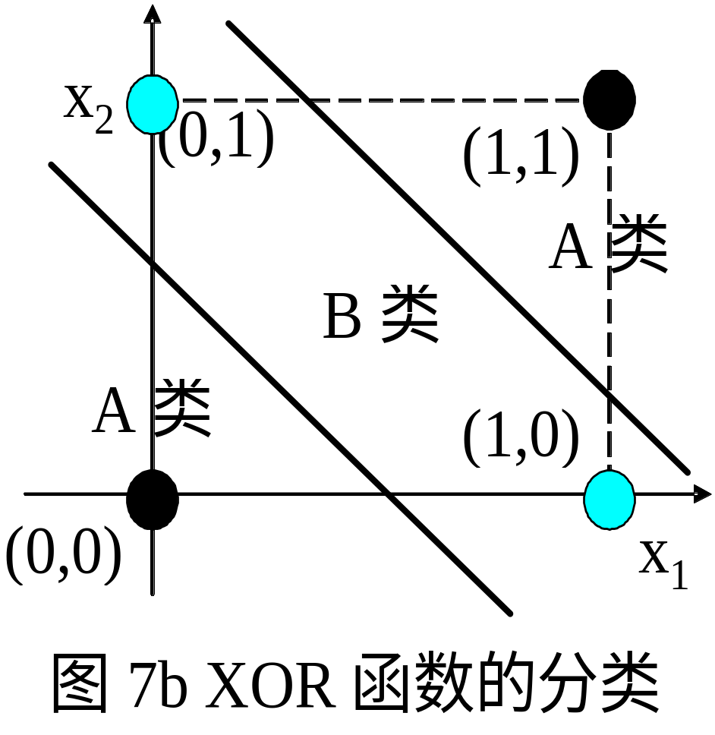
  而其函数空间的分类面如下图所示。

Slide 18
5.4 3 BP 网络
结合二者的长处。
将感知器网络结构扩展到多层，其作用函数采用一种可微分的函数，这就形成了功能比较强大的多层前向网络。
由于多层前向网络采用反向传播学习算法（Back Propagation），通常人们将其称为BP网络。

Slide 19
  1986年,Rumelhart提出了BP算法.
    这种算法可以对网络中各层的权系数进行修正,故适用于多层网络的学习.
    Hornik等人证明了:
      仅有一个非线性隐层的前馈网络就能以任意精度逼近任意复杂度的函数.

Slide 20
主要用途
BP网络主要用于：
（1）函数逼近：用输入矢量和相应的输出矢量训练网络逼近某个函数；
（2）模式识别：用一个特定的输出矢量将它与输入矢量联系起来；
（3）分类：把输入矢量以所定义的合适的方法进行分类；
（4）数据压缩：减少输出矢量维数以便于传输或存储。
在人工神经网络的实际工程应用中，特别在自动控制领域中，大多数神经网络模型是采用BP网络或它的变化形式，它也是前向网络的核心部分，体现了人工神经网络最精华的部分。

Slide 21
BP网络模型
BP网络模型如图5.4所示:
...
...
...
...
输入层
输出层
隐含层
图5.4 多层前向神经网络结构

Slide 22
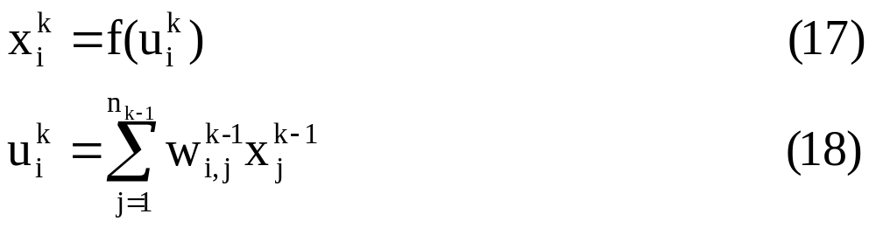
BP算法的原理
设有一个m层的NN,并在输入层加有样本x;
  设第k层的i神经元的输入总和表示为u_{i}^{k},输出为x_{i}^{k};
  从第k-1层的第j个神经元到第k层的第i个神经元的权系数为w_{ij}^{k-1}
  各个神经元的激发函数为f(⋅),
则各个变量的关系可用下面有关数学式表示:
其中n_{k-1}为第k-1隐单元层的神经元个数.

Slide 23
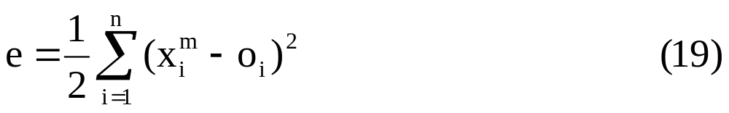
BP算法的数学表达
BP算法的数学表达
BP算法实质是求取误差函数的最小值问题,它采用非线性规划中的最速下降法,按误差函数的负梯度方向修改权系数.
  为了说明BP算法,首先定义误差函数e.
  取期望输出和实际输出之差的平方和为误差函数,则有:
其中o_{i}是输出单元的期望值,它在这里用作教师信号;
  x_{i}^{m}是NN的单变量实际输出(第m层NN为输出层).

Slide 24
5.4.4 BP算法的逼近学习算例
BP模型可广泛应用于:
  分类问题
  函数逼近
  在控制领域、信号处理领域中的自适应学习
等,下面讨论BP算法在函数逼近的两个算例.
  例1 函数逼近
  例2 分类问题

Slide 25
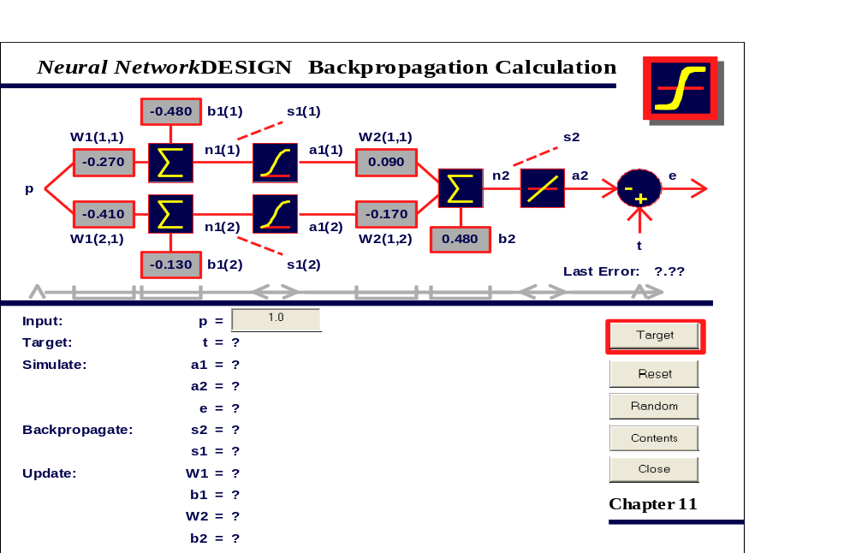
Matlab 例
Nnd11bc.m
演示训练过程 nndemos（chap11 demo2）

Slide 26
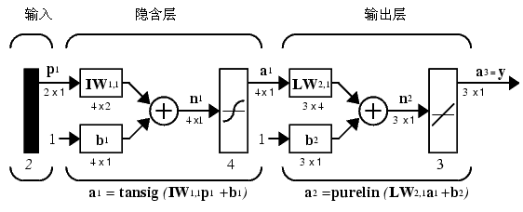
例题—函数逼近
应用两层BP网络来完成正弦函数逼近的任务，其中隐含的神经元个数选为7个。网络结构如图5.4.3所示。
图：5.4.3

Slide 27
(bpsin.m)
要逼近正弦函数
n=7;
p = [-1:.05:1];
t = sin(pi*p);
plot(p,t,'-')
title('要逼近的非线性函数');
xlabel('时间');
ylabel('非线性函数');

Slide 28
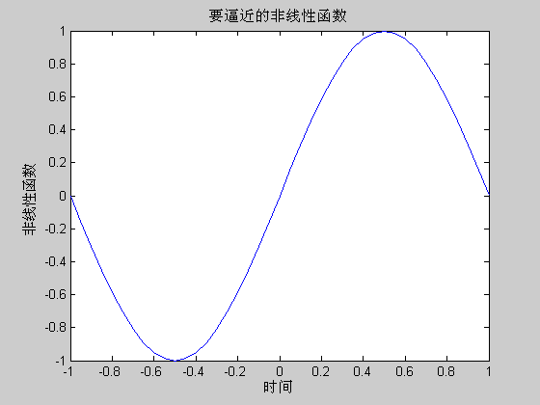

Slide 29
建立网络
net = newff(minmax(p),[n,1],{'tansig' 'purelin'},'trainlm');
%对没有训练的网络进行仿真
y1 = sim(net,p);
%绘出仿真得到的曲线
figure;
plot(p,t,'-',p,y1,'--')
title('没有训练的网络仿真结果');
xlabel('时间');
ylabel('仿真输出-- 原函数-');

Slide 30
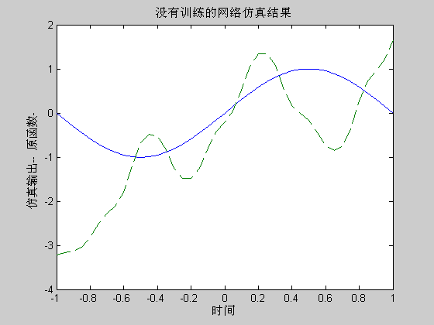

Slide 31
网络训练及训练后的仿真
net.trainParam.epochs = 50;
net.trainParam.goal = 0.01;
net = train(net,p,t);
%对训练后的网络进行仿真
y2 = sim(net,p);
%绘出训练后的仿真结果
figure;
plot(p,t,'-',p,y1,'--',p,y2,'--')
title('训练后的网络仿真结果');
xlabel('时间');
ylabel('仿真输出');

Slide 32
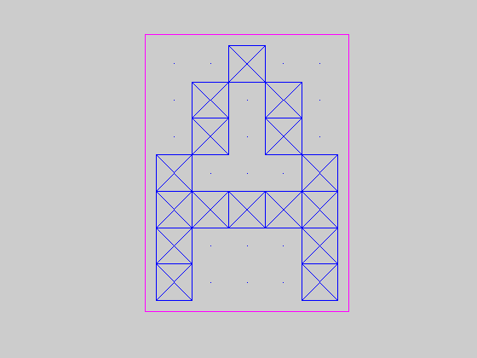
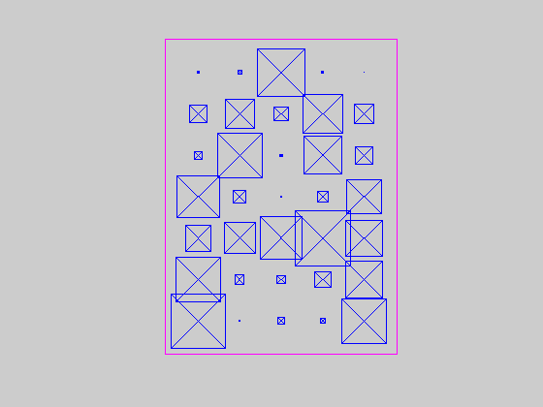
例2.4 模式识别 (alphabet.m)
问题：设计一个网络并训练它来识别字母表中的26个字母。这些字母已经存于matlab中，为5*7的布尔量网络。如下图

Slide 33
网络输入层为35个神经元，隐含层的神经元数取10个，输出则为26个。
%网络初始化
[alphabet,targets]=prprob; %matlab自带数据
[R,Q]=size(alphabet);
[S2,Q]=size(targets);
S1=10;
P=alphabet;
net= newff(minmax(P),[S1 S2],{'logsig' 'logsig'},'traingdx');
net.LW{2,1}=net.LW{2,1}*0.01;
net.b{2}=net.b{2}*0.01;

Slide 34
无躁声的训练
T=targets;
%网络训练参数设置
net.performFcn='sse';
net.trainParam.goal=0.1;
net.trainParam.show=20;
net.trainParam.epochs=5000;
net.trainParam.mc=0.95;
%开始对无误差输入向量进行训练
[net,tr]=train(net,P,T);

Slide 35
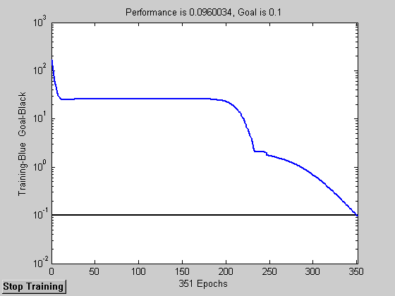

Slide 36
netn=net;
netn.trainParam.goal=0.6;
netn.trainParam.epochs=300;
T=[targets targets targets targets];
pause
for pass=1:10
P=[alphabet,alphabet,...
(alphabet+randn(R,Q)*0.1),...
(alphabet+randn(R,Q)*0.2)];
[netn,tr]=train(netn,P,T);
pause
end
含
躁
声
的
样
本
训
练

Slide 37
%网络再次对无误差输入向量进行训练
P=alphabet;
T=targets;
net.performFcn='sse';
net.trainParam.goal=0.1;
net.trainParam.show=20;
net.trainParam.epochs=5000;
net.trainParam.mc=0.95;
[net,tr]=train(net,P,T);
pause

Slide 38
noise_range=0:0.05:0.5;
max_test=100;
T=targets;
for i=1:11
noiselevel(i)=noise_range(i);
errors1(i)=0;
errors2(i)=0;
for j=1:max_test
P=alphabet+randn(35,26)*noiselevel(i);
A=sim(net,P);
AA=compet(A); errors1(i)=errors1(i)+sum(sum(abs(AA-T)))/2;
两网络比较

Slide 39
% 经过误差训练的网络
An=sim(netn,P);
AAn=compet(An);
errors2(i)=errors2(i)+sum(sum(abs(AAn-T)))/2;
end end
Pause figure
plot(noise_range,errors1*100,'--',noise_range,errors2*100);
title('识别错误率');
xlabel('噪声指标');
ylabel('未经误差训练的网络 - - 经过误差训练的网络---');

Slide 40
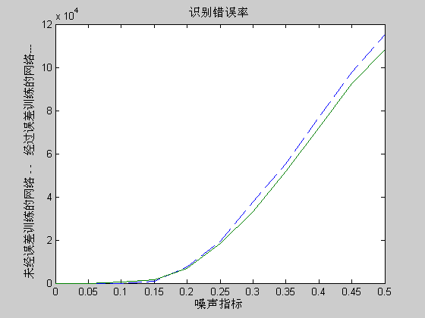

Slide 41
%对实际含噪声的字母进行识别
for index=1:5:26
noisyJ=alphabet(:,index)+randn(35,1)*0.2;
figure;
plotchar(noisyJ);
A2=sim(net,noisyJ);
A2=compet(A2);
answer=find(compet(A2)==1);
figure;
plotchar(alphabet(:,answer));
end

Slide 42
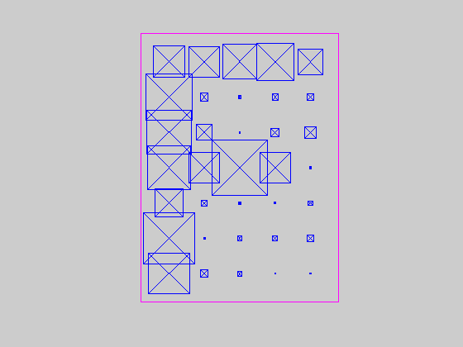
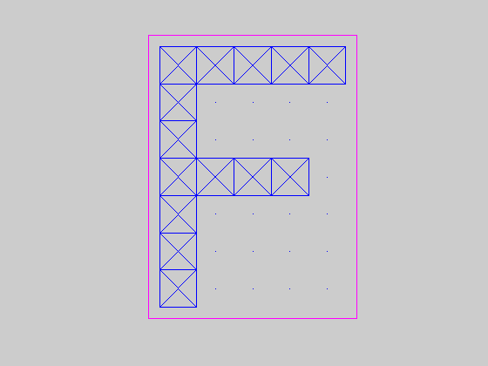

Slide 43
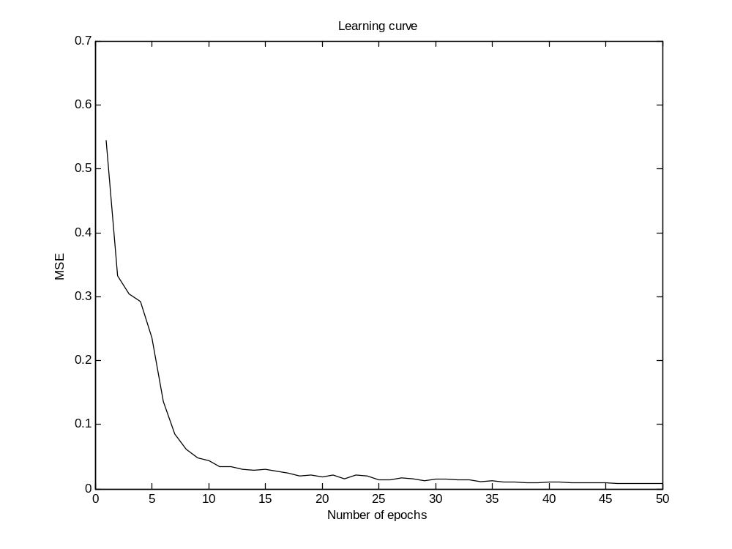

例2.5 Double moon, d=-5 NN_MLP_classifier(-5)

Slide 44


5.5 广义线性判别函数
考虑图4.2所示的二类问题。设有一维样本空间X，我们所希望的划分是，如果x<b或x>a，则x属于 类；如果b<x<a，则x属于 类。显然，没有任何一个线性判别函数能解决上述划分问题。这说明线性判别函数虽然简单，但局限性比较大，不适合于非凸决策域和多连通区域的划分问题。

Slide 45
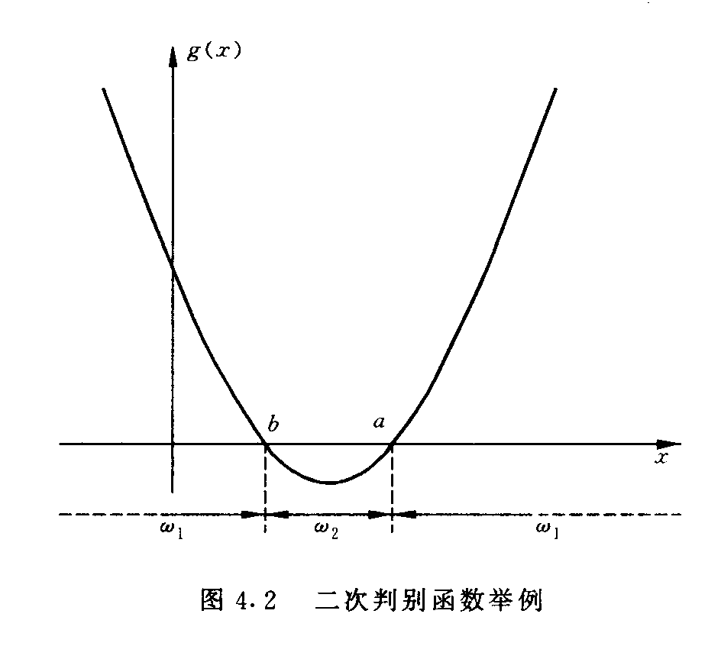

Slide 46


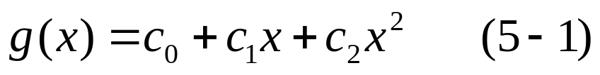
从图4.2中可以看出，如果建立一个二次判别函数
g(x)=(x-a)(x-b)
则可以很好地解决上述分类问题，决策规则是；
若 g(x) >0，则决策
g(x) <0，则决策
二次判别函数可写成如下一般形式

Slide 47

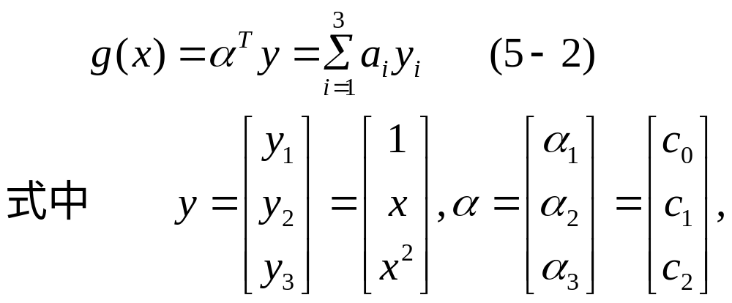


如果适当选择 的映射，则可把二次判别函数化为y的线性函数
称为广义线性判别函数， 叫做广义权向量。 一般来说， 对于任意高次判别函数g(x)都可以通过适当的变换，化为广义线性判别函数来处理。

Slide 48


这时的g(x)可看作对任意判别函数作级数展开，然后取其截尾部分的逼近。
不是x 的线性函数，但确是y的线性函数。
在Y空间确定了一个通过原点的超平面。这样，我们就可以利用线性判别函数的简单性来解决复杂的问题。遗憾的是，经过这种变换，维数大大增加了，这就使问题很快陷入所谓“维数灾难”。但若把（5-1）式定义的线性判别函数写成下面（5-2）的形式却是有用的。

Slide 49
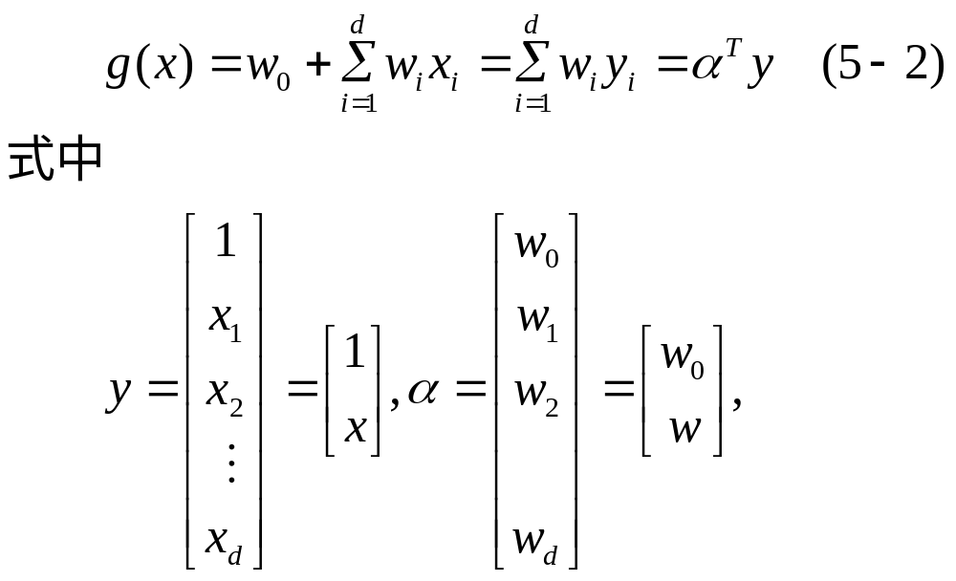


（5-2）是广义线性判别函数的一个特例。（5-2）称为线性判别函数的齐次简化， 叫做增广样本向量， 叫做增广权向量它是 维向量。不难看出，y与x相比，虽然增加了一维，但保持了样本间的欧氏距离不变，变换后的样本向量仍然全部位于d维子空间，即原X空间中。

